Slide 1
1º

Slide 2
1º Trim 2024

Slide 4
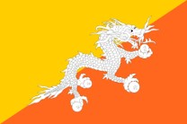
Índia
Nepal
Butão
Maldivas

Slide 5
ÍNDICE
Escolha um informativo clicando sobre ele
Noroeste da Índia
Centro da Índia
Nepal
Centro sul da Índia
Norte da Índia
06 de janeiro – Milagre de Natal
13 de janeiro – O garoto mais feliz da Índia
20 de janeiro – Filho Muito Esperado
27 de janeiro – Pai de Amor
03 de fevereiro – Vida Nova
10 de fevereiro – Novo Lar
17 de fevereiro – Alegria para Asmita
24 de fevereiro – Curada por Deus
02 de março – Bicicleta Destruída
09 de março – Orando Sempre
16 de março – Nome Especial
23 de março – Uma Prova Difícil
30 de março – Escola de Sorrisos

Slide 6
S01 - Missões – 06 de janeiro
Milagre de Natal
Índia
Anurag

Slide 7
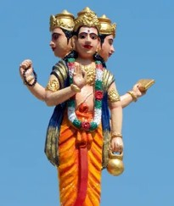
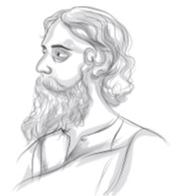
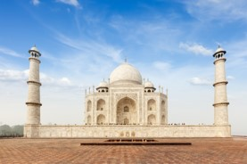
Rabindranath Tagore foi um poeta bengali que escreveu os hinos nacionais da Índia e de Bangladesh e ganhou o Prêmio Nobel de Literatura em 1913.
Uma das sete Novas Maravilhas do Mundo, o Taj Mahal, é uma linda prova de amor. O templo foi construído pelo rei Shah Jahan para a rainha Mumtaz Mahal.
O hinduísmo, uma das religiões predominantes na Índia tem cerca de 3 mil deuses, sendo o deus Brahma o principal deles.
Rabindranath Tagore
Brahma
Taj Mahal

Slide 8
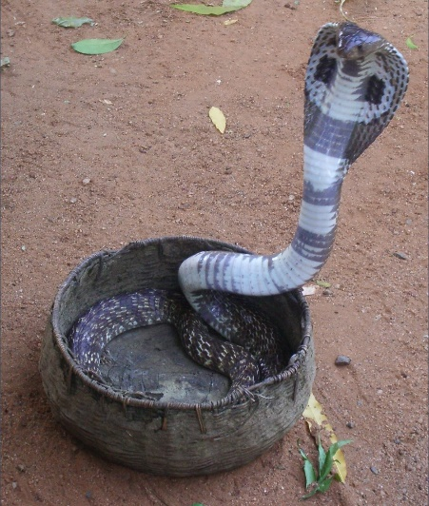
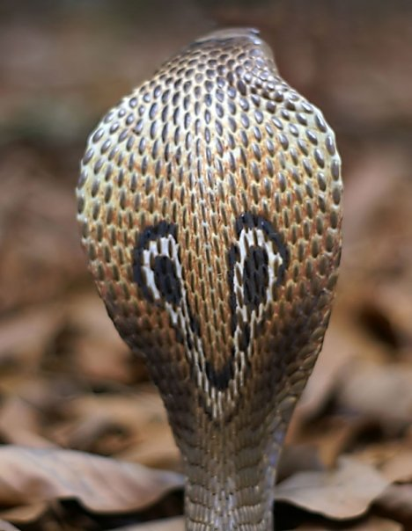
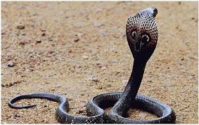
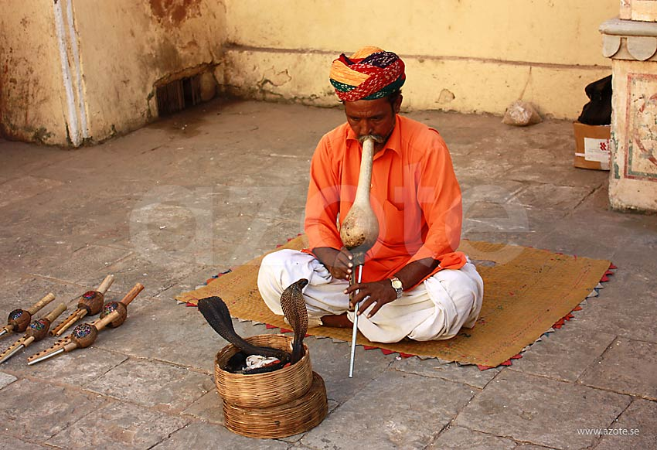
Cobra-Rainha
A cobra-rainha, ou Naja, é a maior cobra venenosa do mundo;
Muito utilizadas pelos encantadores de serpentes na Índia. Como elas não tem audição, elas são atraídas pelo movimento da flauta;
São animais peçonhentos, agressivos e bastante perigosos;
Têm a capacidade de elevar grande parte do corpo e/ou de cuspir o veneno para se defender de predadores a distâncias de até dois metros;
Atrás da cabeça, a naja também pode possuir um círculo branco parecido com um olho, que as faz parecer com um animal maior e mais perigoso.
Intereuropeia
Bandeira da Índia

Slide 9
S02 - Missões – 13 de janeiro
O Garoto Mais Feliz da Índia
Índia
Joshua

Slide 10
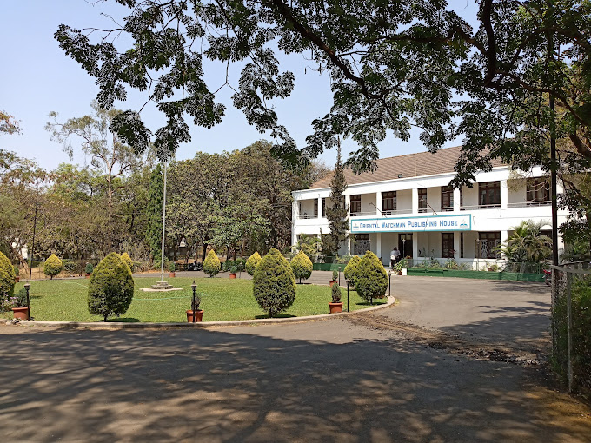
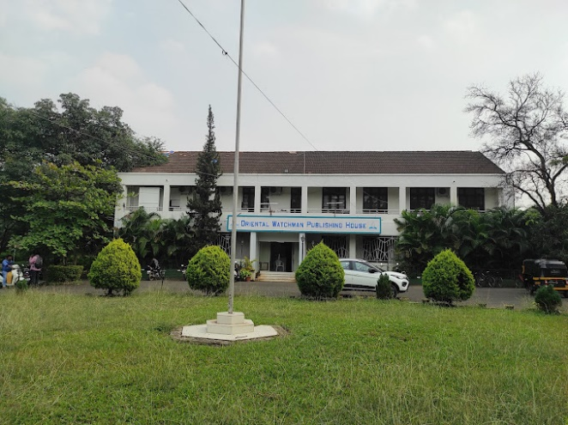
Há cerca de 400 idiomas e línguas faladas na Índia, sendo o inglês e o hindi os mais falados;
O primeiro obreiro adventista, D. A. Robinson, veio dos Estados Unidos para a Índia em 1895. Gerald Christo se tornou o primeiro presidente de divisão da Índia em 1980.
A Oriental Watchman Publishing House, a única editora da divisão, está localizada em Salisbury Park, em Pune, e imprime materiais em 20 idiomas.
Algumas palavras em Hindi
आकाश (Akāsh): Céu
दिल (Dil): Coração
आदमी (Aadmi): Homem
स्त्री (Stri): Mulher
लड़का (larkā): menino
लड़की (larkī): menina
किताब (kitāb): livro
पढ़ना (parnā): ler
Oriental Watchman Publishing House

Slide 11
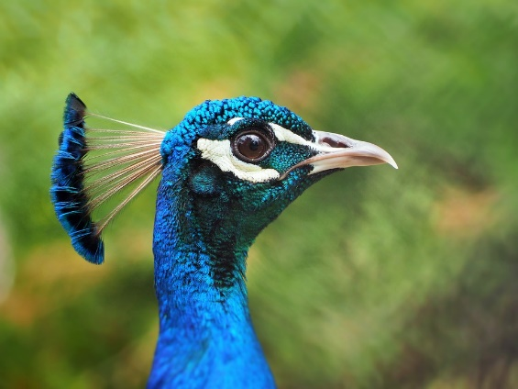
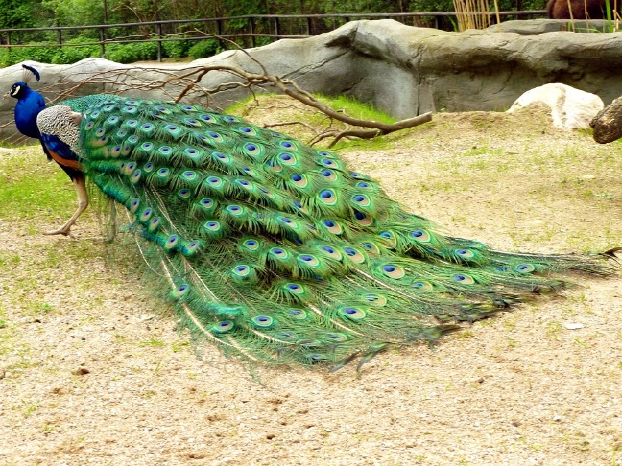
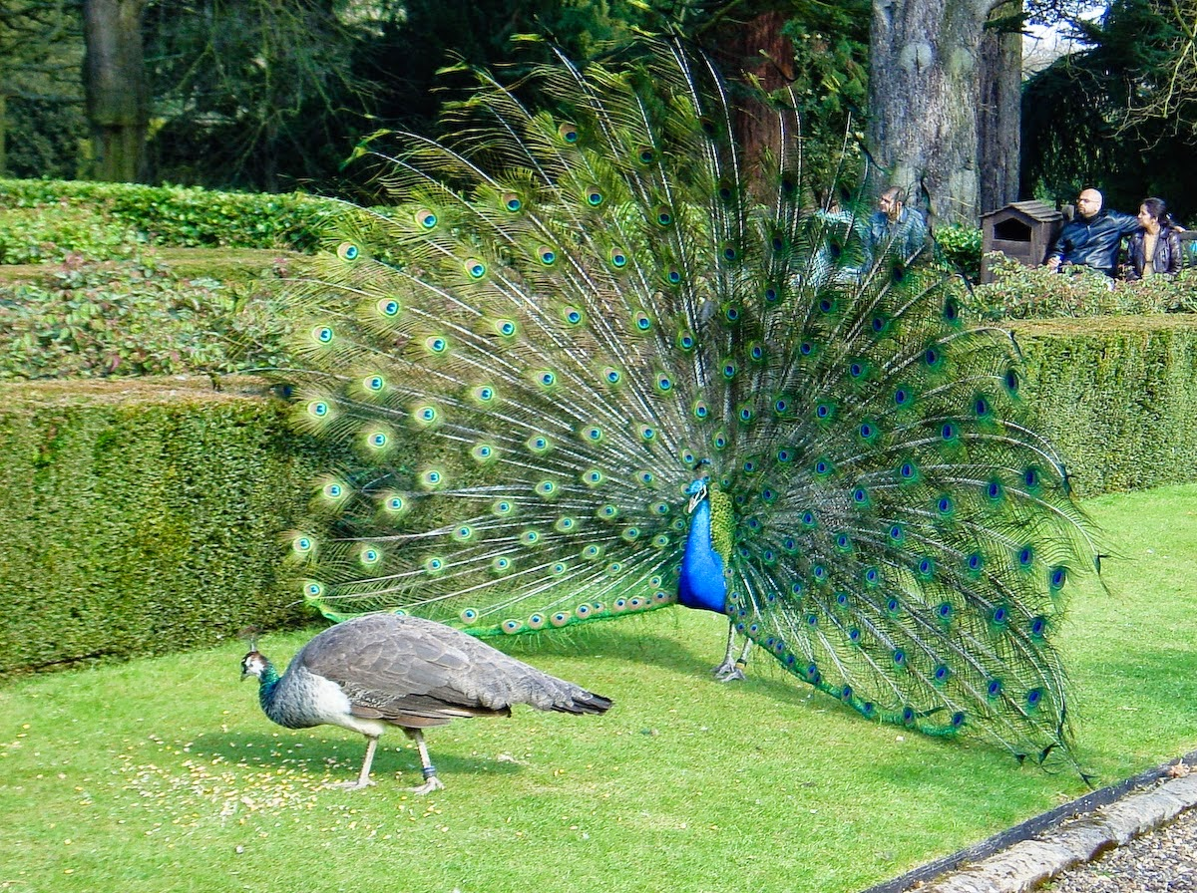
Pavão
O pavão é considerado a ave símbolo da Índia. Ele é famoso por sua grande cauda de penas coloridas em forma de leque;
O macho mede de 90 a 130 centímetros. Sua cauda é composta por penas de cor verde-metálica. Cada pena da cauda possui um ponto brilhante que se assemelha a um olho;
Um tufo de penas coroa a cabeça do macho;
Os pavões passam a noite no topo das árvores e também recorrem à elas, voando, quando ameaçados;
A fêmea do pavão é a pavoa. Ela é verde e marrom.
Um pavão se exibindo para uma pavoa.
Bandeira da Índia

Slide 12
S03 - Missões – 20 de janeiro
Filho muito esperado
Índia
Daniel

Slide 13
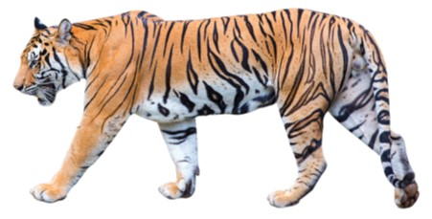
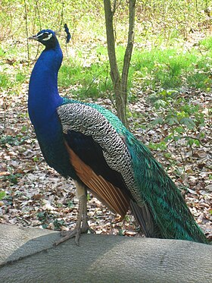
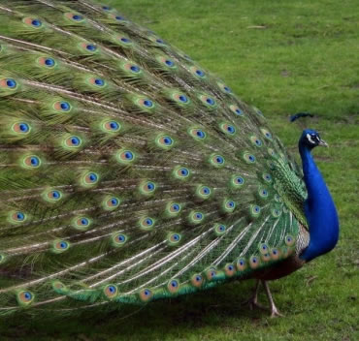
Maharashtra tem vários parques de reserva natural, incluindo duas reservas especiais de tigres: Melghat Tiger Reserve e Tadoba-Andhari Tiger Reserve.
O tigre é considerado o animal nacional da Índia
O pavão-indiano (Pavo cristatus), também conhecido por pavão-comum ou pavão-azul, é uma espécie pertencente ao género Pavo da família Phasianidae . Trata-se de uma ave nativa do subcontinente indiano.
O pavão azul é considerada a ave nacional da Índia.

Slide 14
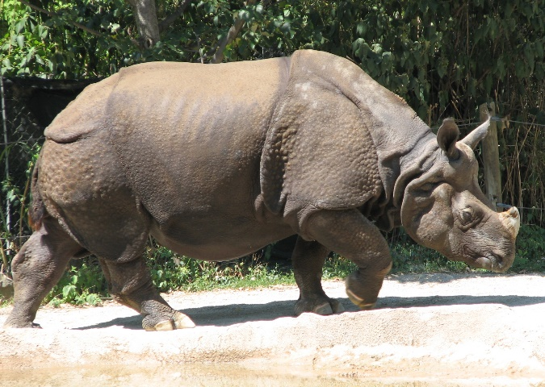
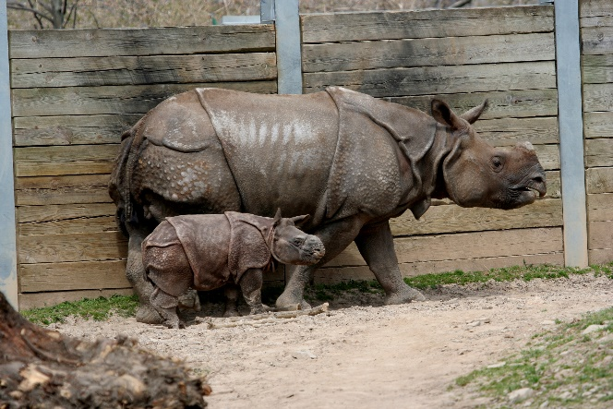
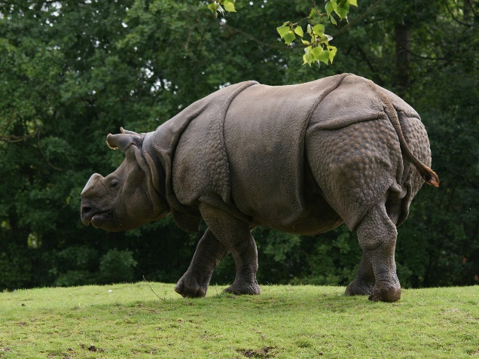
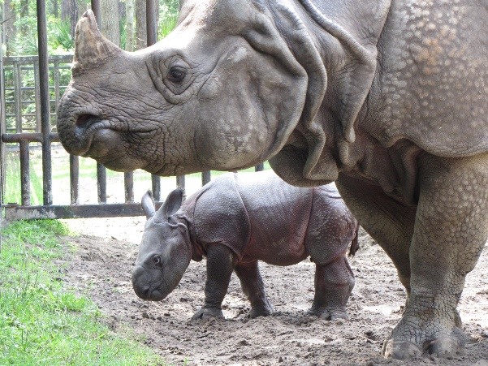
Rinoceronte Indiano
O rinoceronte indiano é um mamífero encontrado na Índia;
A pele, grossa e recortada por profundas pregas, é de um cinzento-acastanhado;
Os machos chegam a pesar 3.000 kg, e atingem cerca de 1,70 de altura;
Possui um único corno (chifre), presente tanto nos machos quanto nas fêmeas;
Os rinocerontes indianos estão em perigo de extinção, pois eles são caçados em busca de seu chifre, que alguns acreditam que tenham propriedades medicinais;
É um herbívoro e a sua dieta consiste em erva, folhas, plantas aquáticas e frutos.
Bandeira da Índia

Slide 15
S04 - Missões – 27de janeiro
Pai de Amor
Nepal
Karan

Slide 16
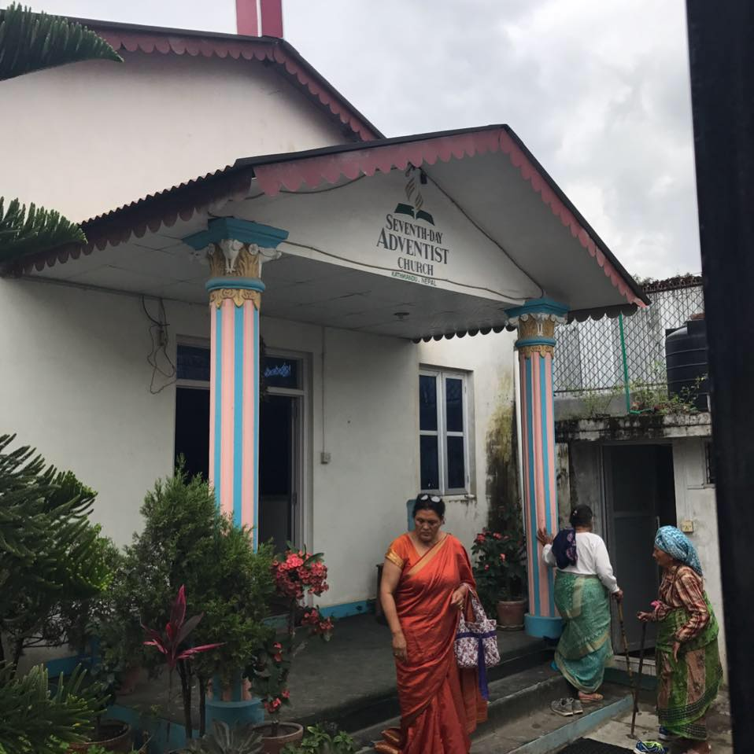
O Nepal fechou as suas fronteiras durante muitos anos e os adventistas do sétimo dia não foram autorizados a entrar. No entanto, os nepaleses que viajaram para fora do país ouviram a mensagem da igreja e regressaram a casa para partilhá-la com os seus amigos e familiares. Em 1936, três missionários adventistas visitaram aldeias no Nepal e pregaram para eles em hindi. Foi a primeira vez que muitos deles ouviram falar de Jesus e da Bíblia.
Antes da Segunda Guerra Mundial, em 1939, JF Ashlock, de Shillong, relatou a conversão de um jovem soldado nepalês Gurkha que conseguia tirar folga no sábado e esperava voltar para ensinar o adventismo ao seu povo.
Igreja Adventista em Kathmandu Capital do Nepal

Slide 17
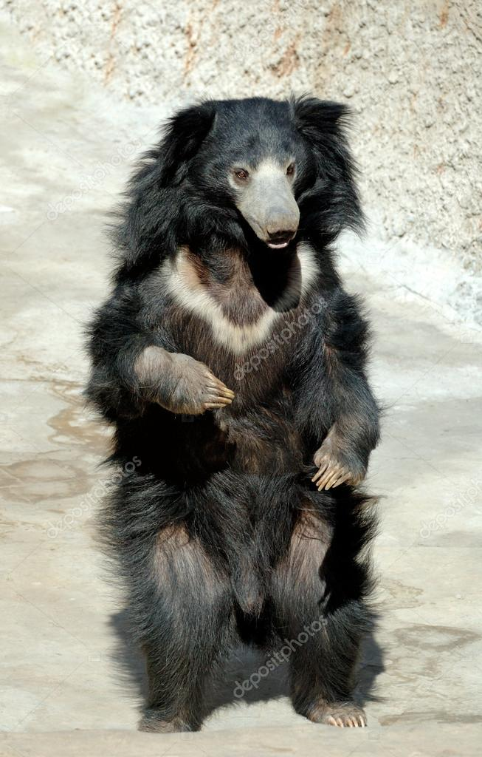
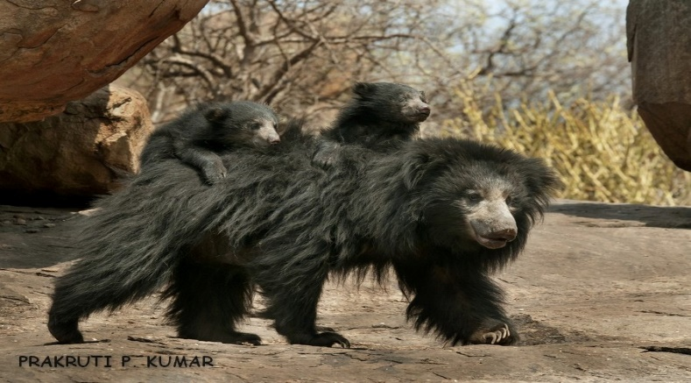
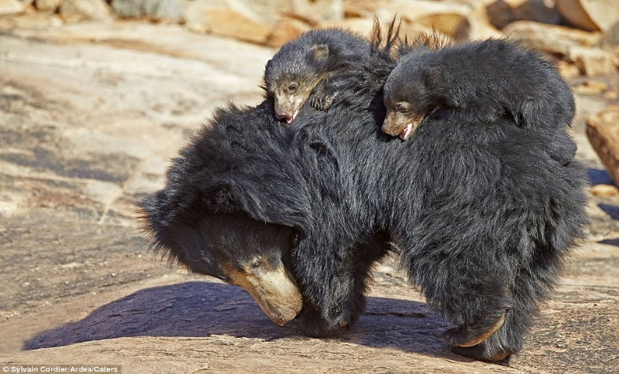
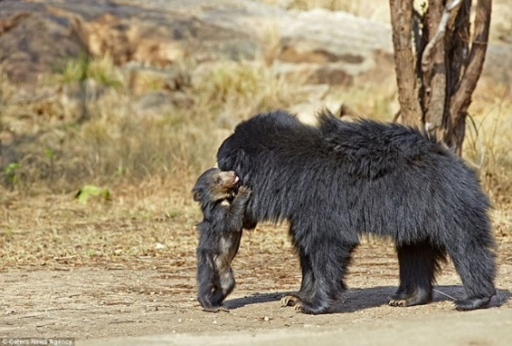
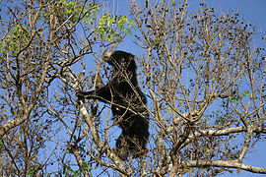
Urso-beiçudo ou
Urso -preguiça
O urso-beiçudo, também conhecido como urso-preguiça, é um animal que habita as florestas da Índia;
O nome urso-preguiça vem da pelagem farta, das garras curvas e sobretudo do jeito como ele se balança entre os galhos das árvores;
O nome urso-beiçudo se deve ao jeito especial que ele tem de esticar os lábios, como uma tromba, para sugar os cupins. Além de cupins, ele também come ovos, frutos e raízes;
Pesam aproximadamente 130 quilos, chegando a medir até 1,80m;
Em geral, as fêmeas dão à luz dois filhotes, depois de 7 meses de gestação.
Os filhotes são carregados nas costas da mãe.
Os ursos beiçudos tem um “v” característico no peito.
Bandeira da Índia

Slide 18
S05 - Missões – 03 de fevereiro
Vida Nova
Nepal
Asmita

Slide 19
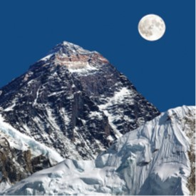
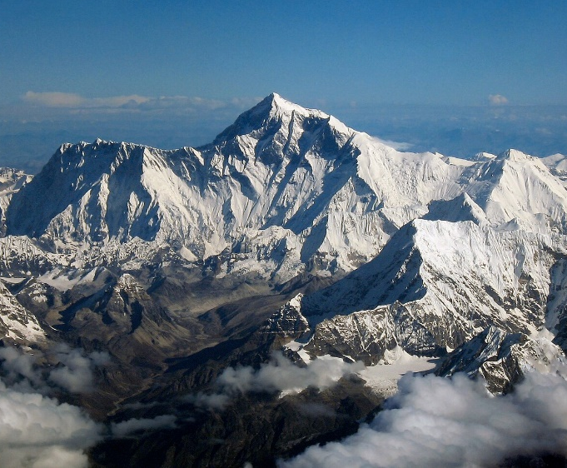
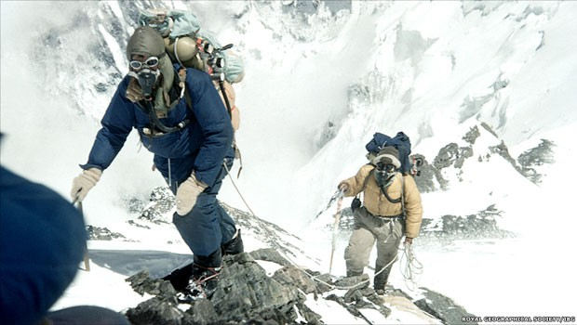
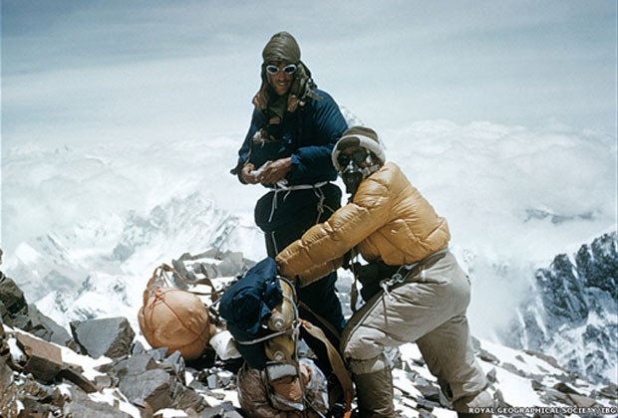
O Nepal tem oito das dez montanhas mais altas do mundo, incluindo a mais alta, o Monte Everest, que tem 8.848 metros de altura.
Em 29 de maio de 1953, dois alpinistas, Tenzing e Hillary, conseguiam um feito inédito: chegar ao topo da montanha mais alta do mundo, o Monte Everest pela primeira vez, após um mês de meio de expedição rumo ao teto do mundo.
Foto: Royal Geographical Society)

Slide 20
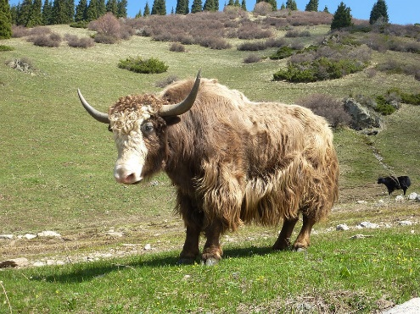
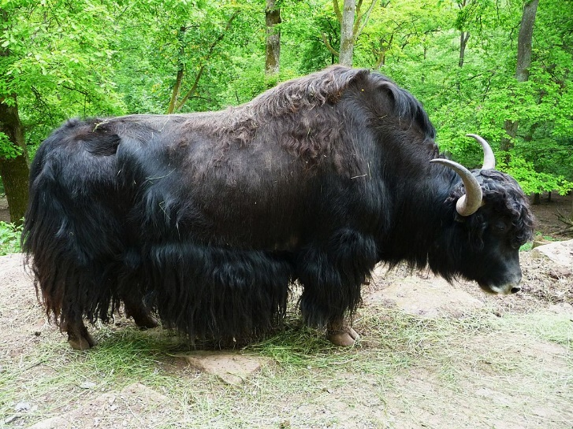
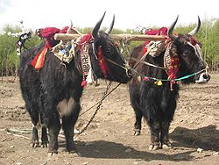
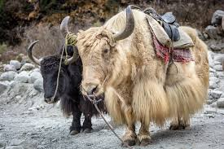
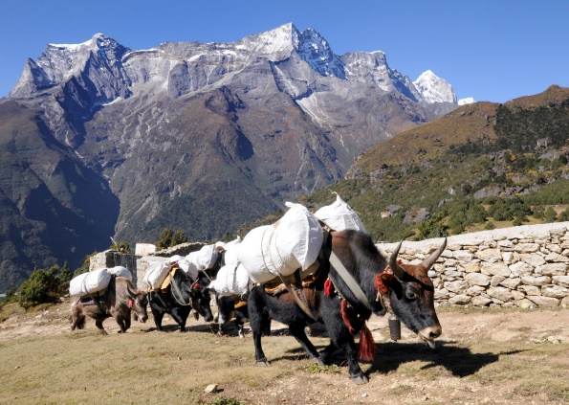
Iaque
Iaque ou Yak é um mamífero de grande porte, encontrado na região do Himalaia, em especial no Nepal;
Espécie de boi selvagem das montanhas, tanto machos quanto fêmeas possuem chifres encurvados para cima;
Os iaques machos selvagens podem atingir 2,2 metros de comprimento;
Possuem pelo longo e desgrenhado para isolá-los do frio. Os iaques selvagens podem ser marrons ou pretos;
O iaque é um animal muito útil para os povos das regiões montanhosas do Himalaia, porque fornece carne, lã, leite, e é usado como animal de carga.
Intereuropeia
Bandeira do Nepal

Slide 21
S06 - Missões – 10 de fevereiro
Novo Lar
Nepal
Sudip

Slide 22
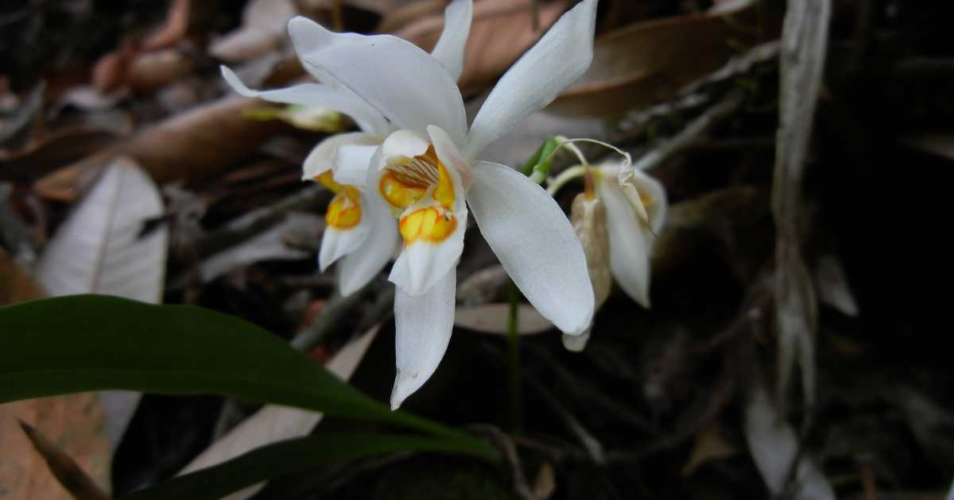
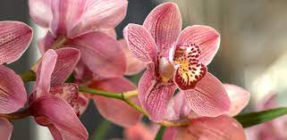
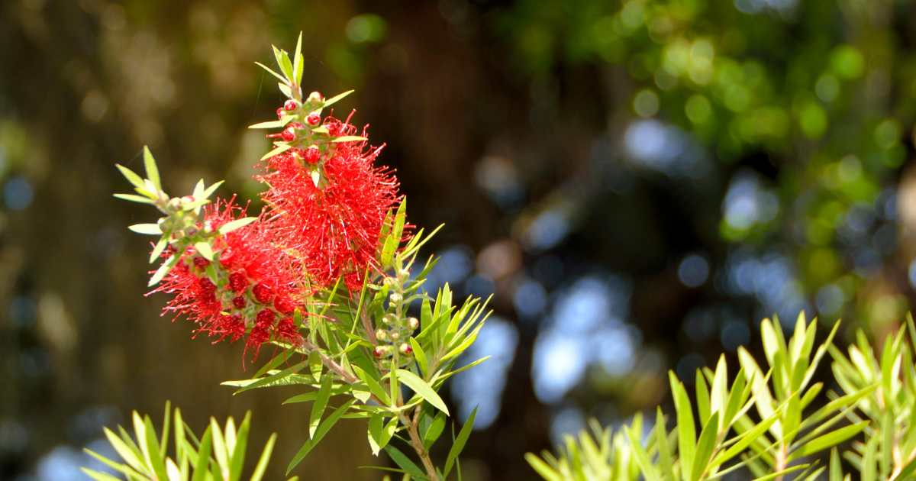
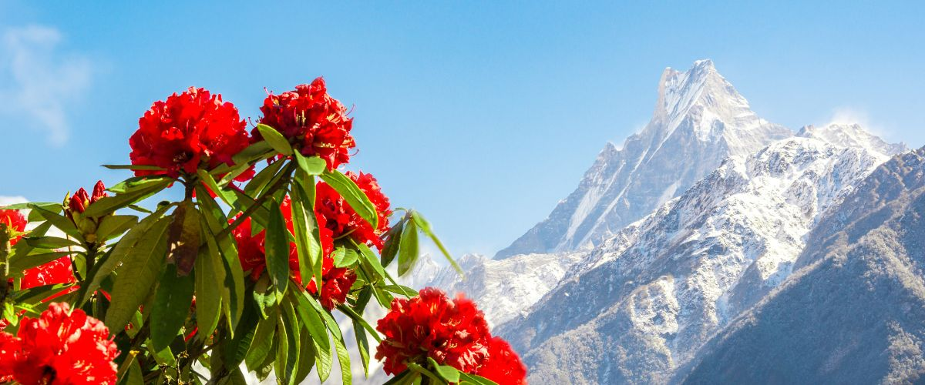
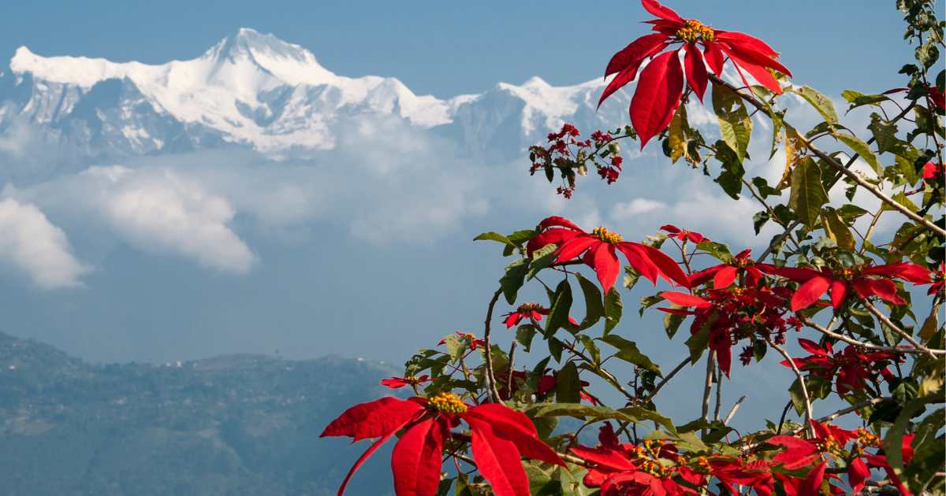
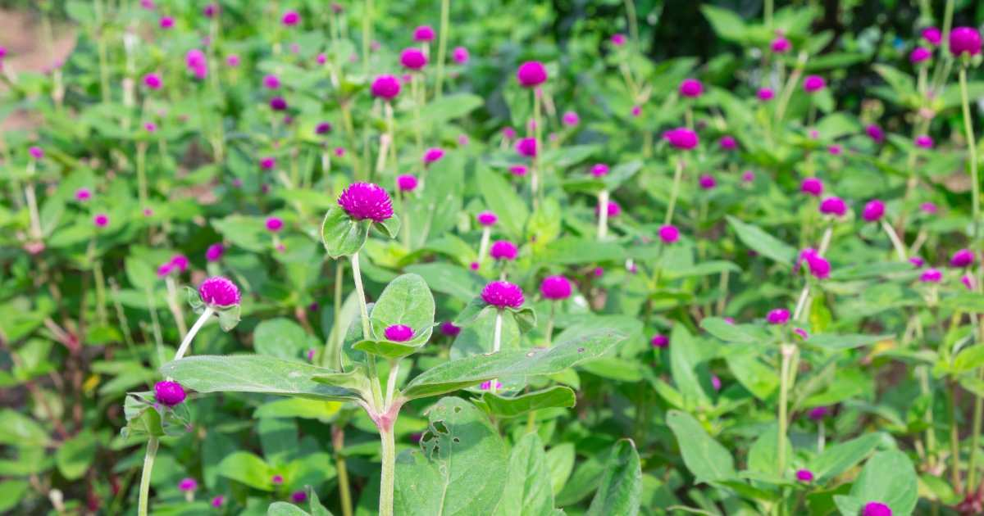
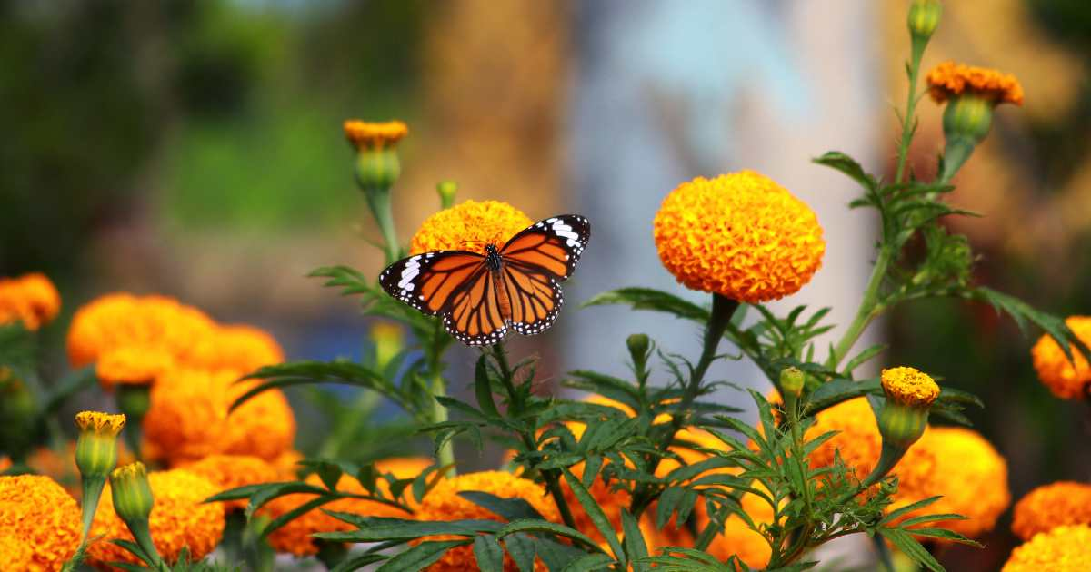
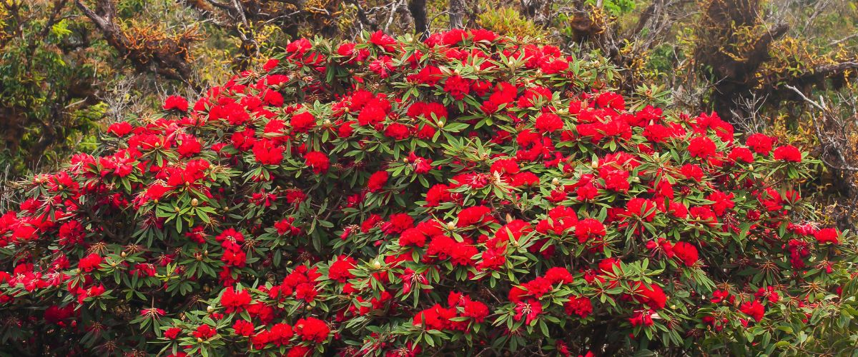
O Nepal é o lar de quase 6.000 espécies de flores.
Flores do Nepal

Slide 23
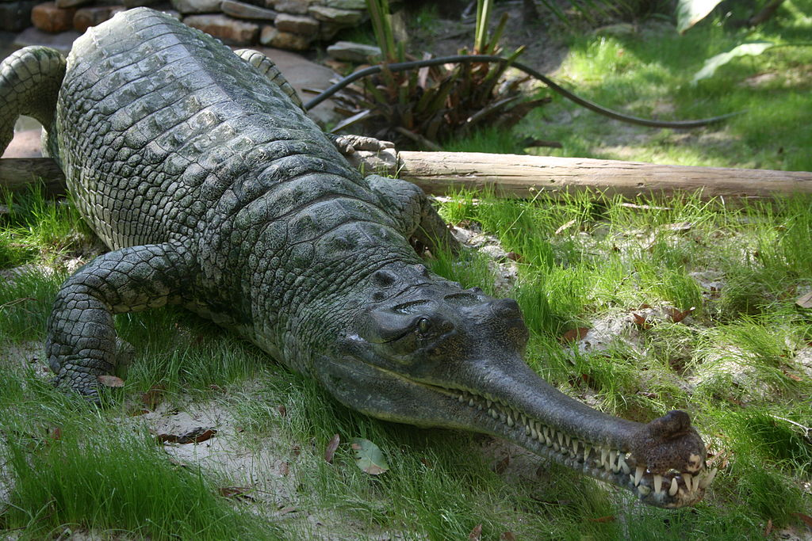
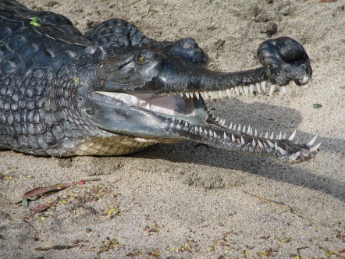
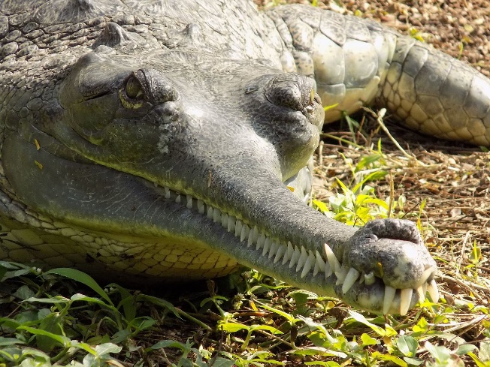
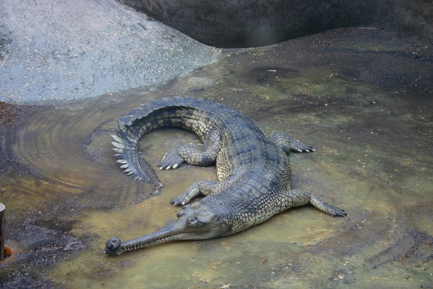
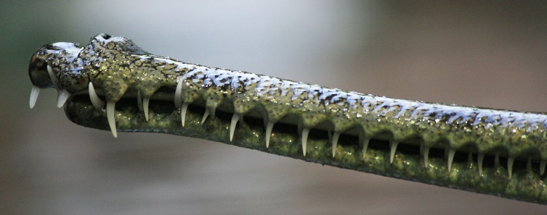
Gavial
Gavial é um crocodilo encontrado na Índia e no Nepal;
Tem focinho estreito e alongado e os dentes anteriores, mesmo quando a boca do animal está fechada ficam pra fora;
Pode chegar até 5 metros de comprimento e está criticamente ameaçado de extinção;
A fêmea escava buracos nos quais ela enterra cerca de 40 grandes ovos. Os ovos são incubados naturalmente no buraco do ninho, mas a fêmea permanece perto dele para protegê-lo de predadores, como porcos e lagartos;
Após cerca de 70 dias, quando os filhotes estão prontos para sair, eles chamam de dentro dos ovos, alertando a mãe para escavar os ovos para fora do buraco do ninho.
Intereuropeia
Bandeira do Nepal

Slide 24
S07 - Missões – 17 de fevereiro
Alegria Para Asmita
Nepal
Asmita

Slide 25
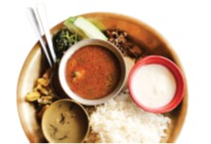
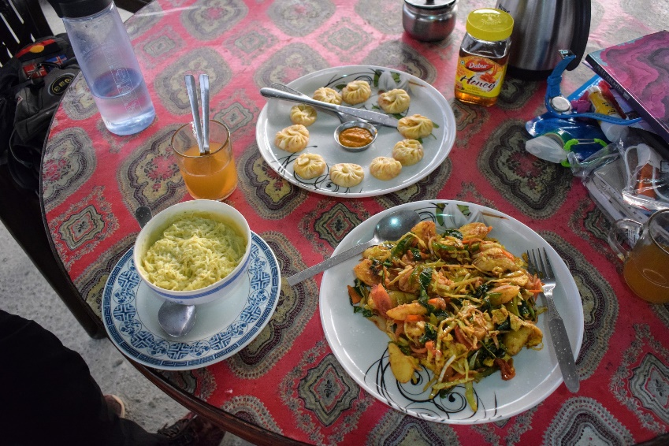
Grande parte da comida nepalesa é vegetariana porque muitos grupos religiosos evitam a violência contra todas as formas de vida.

Slide 26
Peixe-Anjo-de-Face-Azul
Esse peixe, é encontrado nos recifes de coral em todo o Indo-Pacífico e pode ser visto por mergulhadores em especial nas Ilhas Maldivas;
O Peixe-anjo-de-face-azul tem o nome certo, graças às incríveis cores que possui em seu rosto.
Intereuropeia
Bandeira das Ilhas Maldivas

Slide 27
S08 - Missões – 24 de fevereiro
Curada Por Deus
Índia
Joylin

Slide 28
As vacas são sagradas na Índia e não podem ser prejudicadas. Eles podem circular pelas ruas da cidade, o que muitas vezes causa engarrafamentos.
O Tuk Tuk é um carro de três rodas muito utilizado no transporte público na Índia. Não é tão barato quanto um ônibus mas, por ser pequeno, vai a lugares onde ônibus e mesmo taxi não podem ir.
A Índia tem a maior frota de Tuk Tuk no mundo.
Tuk Tuk
Vacas passeando na rua, ao lado de um Tuk Tuk

Slide 29
Leopardo das neves
O leopardo das neves é um felino que vive nas montanhas da Ásia Central, principalmente no Butão;
Ele é arredio, solitário e raramente é visto por seres humanos;
Caça desde um grande iaque (que pesa mais de 200 kg) até um pequeno veado almiscarado (que pesa somente 10 kg);
Chegam a atingir 1,30 metros de comprimento e 55 kg de peso;
Os filhotes (em média 3 por ninhada), nascem em abrigos nas rochas, após um período de gestação de aproximadamente 103 dias.
Intereuropeia
Bandeira do Butão

Slide 30
S09 - Missões – 02 de março
Bicicleta Destruída
Índia
Judah

Slide 31
O Taj Mahal é um mausoléu (monumento para enterrar pessoas) situado em Agra, na Índia.
A obra feita entre 1632 e 1653, por mais de 20.000 homens, foi uma homenagem do imperador Shah Jahan à sua esposa Aryumand Banu Begam.
Foi anunciado em 2007 como uma das sete maravilhas do mundo moderno.
O belo Palácio de Mysore, em Mysore, Karnataka, é uma das atrações turísticas mais famosas da Índia. Palácio da família imperial de Mysore. Recebe mais de 6 milhões de visitantes todos os anos.
Taj Mahal
Palácio de Mysore

Slide 32
Takin
O Takin é o animal nacional do Butão, e é um dos animais mais raros do mundo;
É um animal de grande porte. Seu corpo parece de touro/gnu e sua cabeça parece de cabra;
Tanto o macho quanto a fêmea apresentam pequenos chifres curvados para trás;
Pode atingir 1,40 metros de altura e 400 kg de peso;
Vivem em pequenos grupos de de cerca de 20 indivíduos;
O período de gestação é de aproximadamente 8 meses, dando origem a um único filhote por vez;
O inimigo natural dos takins é o leopardo das neves.
Intereuropeia
Bandeira do Butão

Slide 33
S10 - Missões – 09 de março
Orando Sempre
Índia
Jennifer

Slide 34
A ave estadual de Himachal Pradesh é o tragopan ocidental, conhecido localmente como jujurana – um dos faisões mais raros do mundo.
O macho tem cerca de 70 cm de comprimento.
A Rúpia-indiana é o dinheiro utilizado na Índia
Tem a imagem de Gandhi, um personagem importante na libertação do seu país da Inglaterra.
jujurana
Mahatma Gandhi
Notas de
Rúpia-indiana

Slide 35
Chital
Chital, ou veado-manchado é o nome de uma espécie de veado, encontrado em alguns lugares da Ásia, em especial na Índia;
Tem cerca de 75 à 90 cm de altura e pode pesar até 80 quilos;
Habita florestas densas, vivendo em grupos de até 40 indivíduos;
Vivem cerca de 20 à 25 anos. Possuem chifres de 3 pontas, que pode medir até 60 cm;
É um animal muito caçado por causa de sua excelente carne;
Seu principal predador é o leão asiático.
Bandeira da Índia

Slide 36
S11 - Missões – 16 de março
Nome Especial
Índia
Kalvin

Slide 37
O Rio Ganges é um rio considerado sagrado pelos hindus. É costume se banhar nas águas sagradas do rio, além de realizar ritos funerários nele.
A imensa maioria dos seres humanos, tem verdadeira aversão aos ratos. Uma das raras exceções é encontrada na cidade de Deshnok, no Rajastão, Estado do Norte da Índia e distante pouco mais de 500 km de Nova Délhi. Nessa cidade encontramos Karni Mata, um templo dedicado aos ratos. O templo abriga centenas e mais centenas de ratos-brancos, animais considerados sagrados e que recebem a proteção dos fieis e dos sacerdotes.
Rio Ganges
Karni Mata

Slide 38
Leão Asiático
O leão-asiático, também chamado de leão indiano ou leão persa, habita o oeste da Índia;
Os leões-asiáticos são um pouco menores que os leões-africanos. Os machos adultos pesam de 160 a 190 kg, têm de 1,80 a 2,5 m de comprimento e 90 cm na altura;
Possuem uma juba bem mais rala e uma dobra de pele ao longo da barriga, o que os difere do leão-africano;
Alimentam-se principalmente de Chital. A caça é feita pelas fêmeas do grupo;
Estão em grande risco
de extinção.
Bandeira da Índia

Slide 39
S12 - Missões – 23 de março
Uma Prova Difícil
Índia
Kashish

Slide 40
Diz-se que o jogo de xadrez veio da Índia há 1.500 anos. Era jogado na Índia durante o império Gupta.
O destino do jogo é definido pela captura de uma peça, o Rei, a disputa sobre um tabuleiro quadrado normalmente com 64 divisões alternadas em branco e preto.
As regras de etiqueta no xadrez indicam que ao ameaçar o Rei do adversário, o atacante pode quebrar o silêncio da partida e anunciar "Xeque!" e, no caso do Rei não poder escapar da captura, anunciar "Xeque-mate!".
Peças do jogo de Xadrez
Rei Preto e
Rei branco

Slide 41
Elefante asiático ou indiano
São encontrados em alguns países da Ásia, principalmente na Índia;
As principais diferenças entre o elefante asiático e o elefante africano são: costas mais arqueadas, orelhas menores, 4 unhas nas patas traseiras em vez de 3, ausência de presas de marfim nas fêmeas;
Pesam cerca de 4 toneladas, chegam a medir 4 metros de altura e vivem cerca de 60 anos;
São animais herbívoros, alimentando-se de ervas, gramíneas, frutas e folhas de árvores;
A fêmea tem um filhote a cada 4 anos. A gestação dura quase 2 anos.
Bandeira da Índia

Slide 42
S13 - Missões – 30 de março
Escola de Sorrisos
Índia
Amira

Slide 43
A Flor de Lótus, nasce em águas lodosas e desabrocha numa linda flor branca e rosa na superfície. Esta pequena flor tem significado importante na cultura oriental. A planta significa pureza do corpo e da mente e ainda renascimento.
Em Nova Delhi existe um edifício que foi construído no formato de uma Flor de Lótus. É uma construção com nove lados. Cercada de jardins paisagísticos o edifício de mármore branco atinge uma altura de mais de 40 metros. O complexo compreende 27 “pétalas” de mármore independentes.

Slide 44
Tigre-de-bengala
O tigre-de-bengala, também conhecido como tigre-indiano, vive principalmente nas florestas da Índia, e é considerado seu animal nacional;
Com pelos curtos alaranjados e listras pretas. Atinge até 260 kg, medem até 3 metros de comprimento (só a cauda mede 1 metro);
O tigre branco é uma variante de cor do tigre de Bengala, sendo muito raro encontrá-lo em liberdade na natureza, são encontrados mais em zoológicos;
Um tigre consegue saltar aproximadamente 9 metros de distância e quase 5 metros de altura;
Vivem cerca de 20 anos, e está ameaçado de extinção;
O período de gestação é de apenas 3 meses, dando à luz de 2 a 4 filhotes.
Intereuropeia
O tigre branco tem olhos azuis e nariz rosa.
Bandeira da Índia

Slide 46
Projetos para o Próximo Trimestre
A oferta do décimo terceiro sábado apoiará cinco projetos na
Divisão Euro-Asiática
Centro de influência para famílias, Yerevan, Armênia
Centro de influência para a juventude, Minsk, Bielorrússia
Centro de saúde, Tskaltubo, Geórgia
Centro espiritual e social, Salekhard, Rússia
Escola primária, Tashkent, Uzbequistão

